Slide 1
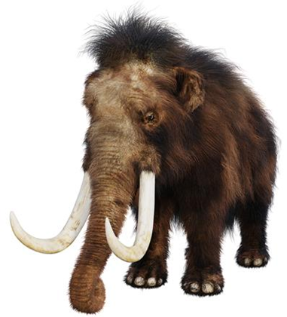
Het langst geleden
Videofragment vondst resten Mammoet e.a.
© 2014 Marjan de Groot-Reuvekamp – Voor Rosmalen © 2024 Jan van Nuland

Slide 2
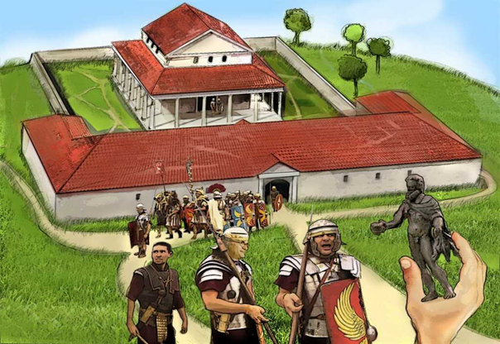
Het langst geleden
Video Romeinse dag Empel
© 2014 Marjan de Groot-Reuvekamp – Voor Rosmalen © 2024 Jan van Nuland

Slide 3
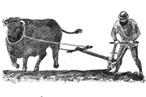
Heel lang geleden
Videofragment Heren en Horigen
© 2014 Marjan de Groot-Reuvekamp – Voor Rosmalen © 2024 Jan van Nuland

Slide 4
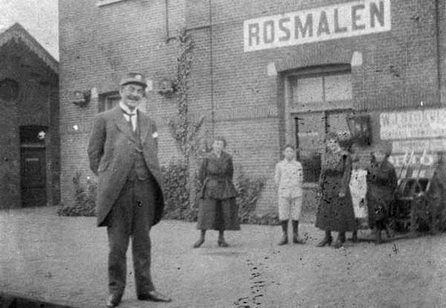
Lang geleden
Videofragment Geschiedenis Openbaar Vervoer
© 2014 Marjan de Groot-Reuvekamp – Voor Rosmalen © 2024 Jan van Nuland

Slide 5
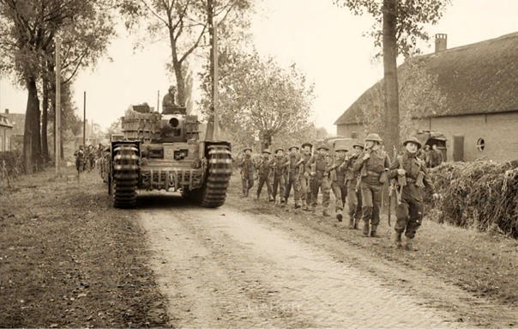
Lang geleden
Video Jeugdjournaal Rosmalen 80 jaar vrij
© 2014 Marjan de Groot-Reuvekamp – Voor Rosmalen © 2024 Jan van Nuland

Slide 6
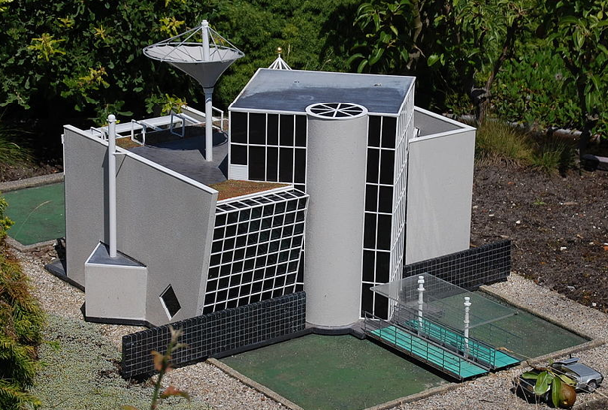
Onze tijd: ik, mama en papa, opa en oma
Video Het Huis van de Toekomst
© 2014 Marjan de Groot-Reuvekamp – Voor Rosmalen © 2024 Jan van Nuland

